Slide 1
RENFORCER L’OFFRE DE FORMATION STATISTIQUE SUPERIEURE EN AFRIQUE
PROJET CENTRE D’EXCELLENCE AFRICAIN DE LA BANQUE MONDIALE

Slide 2
SOMMAIRE
L’ENSEA EN BREF
CONTEXTE
ACTIONS MAJEURES
ETAT D’AVANCEMENT
ACTIONS PREVUES POUR 2016

Slide 3
L’ENSEA en bref
Créée en 1961, l’Ecole Nationale Supérieure de Statistique et d’Economie Appliquée (ENSEA) d’Abidjan est :
Etablissement Public National à vocation régionale
Formation des statisticiens pour les pays d’expression française
Centre d’Excellence Régional de l’UEMOA depuis 2005
Ouverture de la formation aux autres sphères linguistiques : Afrique du Sud, Liberia et Guinée équatoriale
Membre du réseau des Ecoles de Statistique Africaines (ENSAE Sénégal et ISSEA Yaoundé)
➔ curricula de formation harmonisés
➔ Mobilité des enseignants et des élèves

Slide 4
L’ENSEA en bref
5 filières de formations accessibles sur concours
3 centres rattachés de formation de cadres moyens de la statistique (Niger, Burkina Faso, Madagascar)
Des activités de recherche à mieux coordonner
Environ 333 élèves (16% de filles) provenant de 17 pays
Vision : « Etre un centre d’excellence de renommée internationale pour la formation et la recherche en statistique et économie appliquée pour le développement économique et social en Afrique »

Slide 5
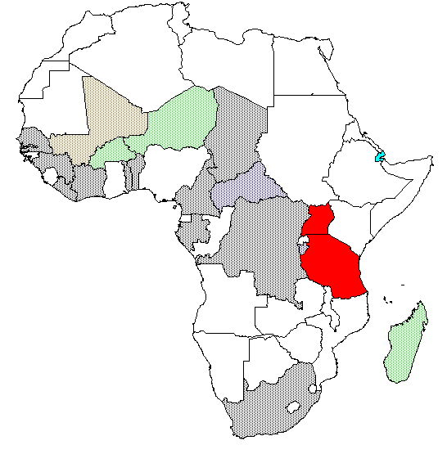
L’ENSEA en bref : Présence
en Afrique
 | Convention pour l’harmonisation de la formation statistique
 | Convention pour une assistance dans le cadre de la formation locale des techniciens de la statistique
 | Négociation en vue de la signature d’une convention dans le cadre de la formation locale des techniciens de la statistique (Comores compris)
 | Convention pour un appui ponctuel dans le cadre de la formation locale
 | Pays représentés à l’ENSEA
+ 3000 statisticiens formés

Slide 6
CONTEXTE
Faiblesses en quantité et en qualité des statistiques au service de la gouvernance et du pilotage des politiques d’intégration et de développement durable en Afrique
Nécessité de renforcer les capacités en ressources humaines des SSN
En Afrique francophone, les ESA sont des structures de formation par excellence de la formation statistique
Nécessité de renforcer les ESA afin qu’elles répondent aux besoins actuels des SSN

Slide 7
CONTEXTE
Le renforcement des capacités sera conduit dans quatre directions :
L’amélioration de la qualité de la formation
L’accroissement du nombre de diplômés en formation continue et en formation initiale
L’assistance aux activités des acteurs du Système Statistique National (SSN) par le biais de la recherche
L’amélioration de la gouvernance pour une plus grande autonomie financière

Slide 8
ACTIONS MAJEURES
Rénovation des filières de formation
Renforcement du corps professoral de l’ENSEA
Perfectionnement des personnels
Renforcement de l’usage des TIC
Développement de la formation à distance
Redynamisation de la formation continue en présentiel
Hausse à 30% de la part des femmes dans nos formations

Slide 9
ACTIONS MAJEURES
Certification des diplômes à l’échelle internationale
Adoption d’une démarche qualité
Création d’un laboratoire mixte de recherche avant une Ecole doctorale à terme
Valorisation des activités de recherche
Partenariat avec les ESA, AFRISTAT, l’INSD et l’INS Niger
Poursuite de l’ouverture sur le continent
Changement de statut

Slide 10
ETAT D’AVANCEMENT
Plan de mise en œuvre à achever
Rénovation pédagogique
Recherche
Formation Continue
Quatre axes de recherche retenus
Axe 1: Economie quantitative
Axe 2: Statistique et santé publique
Axe 3: Statistique et sciences sociales
Axe 4: Méthodologies statistiques

Slide 11
ETAT D’AVANCEMENT
Plan de passation de marchés à faire
Manuels à présenter
Budget à réviser (2 700 000 euros)
Canevas à définir
Prévision de ressources à effectuer
Séminaire du 7 au 12 décembre 2015 à Abidjan avec les Partenaires (ENSAE, AFRISTAT et ISSEA)

Slide 12
ACTIONS PREVUES EN 2016
Rénovation pédagogique (formation initiale et continue)
Evaluation des besoins
Révision des filières existantes
Auto-évaluation de l’ENSEA
Diffusion auprès des INS et autres employeurs
Création de nouvelles filières

Slide 13
ACTIONS PREVUES EN 2016
Recherche
Evaluation des besoins en matière de recherche
Recrutement des chercheurs de l’Ecole Doctorale
Développement des accords de partenariat
Elaboration du cadre réglementaire encadrant l’Ecole Doctorale
Mise en place du Comité Scientifique de l’Ecole Doctorale
Mise en place du mécanisme d’incitation à la production des articles scientifiques

Slide 14
ACTIONS PREVUES EN 2016
Autres activités
Mise en place de l’environnement de formation à distance
Acquisition de ressources informatiques
Mise en place du mécanisme d’incitation pour les jeunes filles
Mise en place des mécanismes de gestion et d’audit
Nouveaux partenariats à établir
Génération de ressources

Slide 15
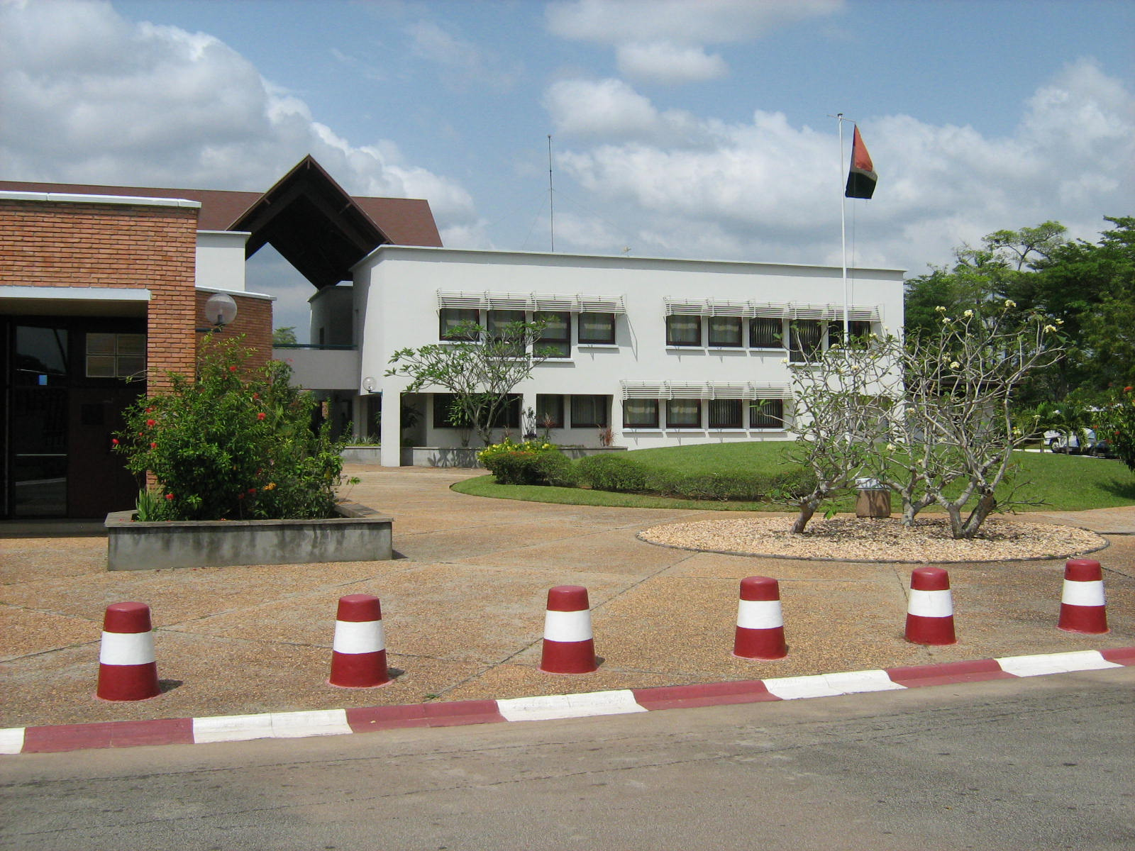
MERCI
POUR
VOTRE
AIMABLE ATTENTION

